Slide 1
Żołnierze wyklęci, Żołnierze niezłomni Antykomunistyczne podziemie na Rzeszowszczyźnie po 1944 roku.
"Odbiorą mi tylko życie. A to nie najważniejsze. Cieszę się, że będę zamordowany jako katolik za wiarę świętą, jako Polak za Polskę niepodległą i szczęśliwą, jako człowiek za prawdę i sprawiedliwość".
Łukasz Ciepliński

Slide 2
,,Żołnierze wyklęci & żołnierze niezłomni’’
W maju 1945 r. Europa świętowała zakończenie II wojny światowej jednak radość wyrażana przez społeczeństwa Europy Zachodniej, nie korespondowała z nastrojami i obawami, jakie odczuwali Polacy w obliczu zajęcia ziem polskich przez Armię Czerwoną oraz porozumień jałtańskich, oddających Polskę we władanie Związku Sowieckiego.
W całym kraju, rozlała się niewyobrażalna fala bezprawia. Aresztowano i mordowano oficerów i żołnierzy Armii Krajowej, przedstawicieli przedwojennych i konspiracyjnych elit politycznych oraz inteligencji. Toczyli oni walkę ze służbami bezpieczeństwa ZSRR, oddziałami NKWD oraz zależnymi od nich służbami bezpieczeństwa w Polsce: Milicją Obywatelską, Urzędem Bezpieczeństwa Publicznego i Korpusem Bezpieczeństwa Wewnętrznego. Byli wśród nich żołnierze byłej Armii Krajowej, Narodowych Sił Zbrojnych, organizacji „Niepodległość”, „Wolność i Niezawisłość” i wielu innych. Ścigani i prześladowani prowadzili nierówną walkę z przerażającą machiną komunistycznego terroru. Bardzo wielu z nich zostało aresztowanych i podanych bestialskiemu śledztwu, a potem w sfingowanych procesach skazanych na karę śmierci lub długoletniego więzienia. Wielu zostało wywiezionych w głąb Związku Radzieckiego i nigdy już stamtąd nie powróciło, groby wielu z nich do dziś pozostają nieznane. Na paradoks historii zakrawa fakt, że trafiali do tych samych więzień, w których byli więzieni w czasie wojny przez Niemców. Ocenia się, że ponad 20 tyś żołnierzy podziemia zginęło w walkach, zostało zamordowanych skrytobójczo lub w więzieniach NKWD i Urzędu Bezpieczeństwa.
Ostatni żołnierz niepodległościowego podziemia Józef Franczak zginą w obławie na lubelszczyźnie 18 lat po wojnie, 21 października 1963 roku. Do najbardziej znanych należeli : Zygmunt Szendzielarz – „Łupaszka”, Józef Kuraś – „Ogień”, Hieronim Dekutowski – „Zapora” , Henryk Flame – „Bartek”, Danuta Siedzikówna – „Inka” i rotmistrz Witold Pilecki.

Slide 3
Żołnierze ,,wyklęci’’ na terenie Rzeszowszczyzny
Na terenie Rzeszowszczyzny także zaczęto tworzyć ściśle zakonspirowane struktury mające prowadzić walkę przeciwko nowej, sowieckiej okupacji. W dniu 2 września 1945 r. utworzono Zrzeszenie "Wolność i Niezawisłość" (WiN - właściwa nazwa: Ruch Oporu Bez Wojny i Dywersji "Wolność i Niezawisłość"). Organizacja ta, w zamyśle jej założycieli, miała mieć charakter czysto cywilny; prowadząc, do czasu wolnych wyborów do Sejmu Ustawodawczego, skuteczny opór wobec komunistycznej władzy. Powszechność WiN-u (w latach 1945-1946, w szczytowym okresie działalności, organizacja liczyła ok. 20-25 tys. członków), jego AK-owskie korzenie, sprawiły, iż od początku Zrzeszenie stało się obiektem zmasowanych ataków ze strony komunistów.
Udział mieszkańców Rzeszowszczyzny w strukturach ogólnopolskich WiN szczególnie zaznaczył się w okresie od stycznia do listopada 1947 r., kiedy prezesem IV Zarządu Głównego WiN był mjr Łukasz Ciepliński "Ostrowski", "Bogdan", "Ludwik", wcześniej kierujący Inspektoratem AK Rzeszów. W zarządzie tym znajdowali się jego współpracownicy z okresu okupacji niemieckiej, m.in.:
- mjr Adam Lazarowicz ps."Aleksander", "Klamra",
- kpt. Mieczysław Kawalec ps."Żbik", "Iza", "Psarski",
- por. Józef Rzepka ps."Znicz", "Krzysztof",
- kpt. Ludwik Kubik ps. "Alfred", "Juliusz",
- kpt. Józef Batory ps. „Argus”,„ Wojtek”, „Orkan”, „August”
- por. Franciszek Błażej, ps. „Tadeusz”, „Poleski”, „Roman”, „Bogusław”
- por. Karol Chmiel, ps. ps. „Grom”, „Zygmunt”, „Katonowicz”, „Leon”
Jesienią 1947 r. rozpoczęły się aresztowania działaczy WiN. Ich proces toczył się przed Wojskowym Sądem Rejonowym w Warszawie w dniach od 5 do 14 października 1950 r. Wszyscy zostali zamordowani 1 marca 1951 r. w więzieniu mokotowskim.

Slide 4
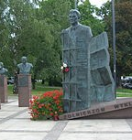
1 marca - Narodowy Dzień Pamięci „Żołnierzy Wyklętych”.
To polskie święto państwowe ustanowione zostało 3 lutego 2011 roku i poświęcone jest pamięci żołnierzom antykomunistycznego i niepodległościowego podziemia, którzy mając świadomość, że okupacja niemiecka zastąpiona została rosyjską, stanęli w obronie niepodległego bytu Państwa Polskiego, walcząc o prawo do życia w wolnej i suwerennej ojczyźnie.
Dlatego bardzo istotnym jest chęć upamiętnienia tych prawdziwych polskich bohaterów, co przejawia się w organizowaniu uroczystych obchodów Dnia Pamięci „Żołnierzy Wyklętych”. Marsze patriotyczne, wystawy, projekcje filmów, koncerty muzyczne i oprawy meczów piłkarskich sprawiają, że Ci, których komunistyczna propaganda przez wiele lat skazywała na zapomnienie i niebyt i „ wyklęła „ z naszej pamięci narodowej powracają przypominając nam o tych wartościach i postawach, dzięki którym nasza ojczyzna przetrwała najtrudniejsze chwile dziejowe.
Winniśmy im pamięć !

Slide 5
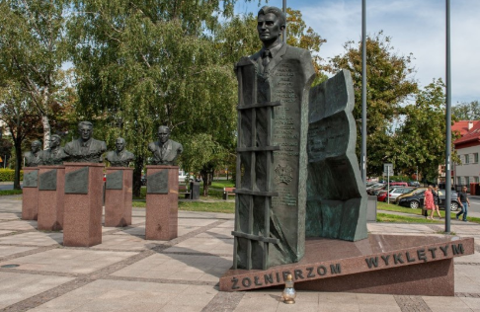
Pomnik Żołnierzy Wyklętych w Rzeszowie
"Odbiorą mi tylko życie. A to nie najważniejsze. Cieszę się, że będę zamordowany jako katolik za wiarę świętą, jako Polak za Polskę niepodległą i szczęśliwą, jako człowiek za prawdę i sprawiedliwość". To słowa z ostatniego listu Łukasza Cieplińskiego do żony i syna, które są przesłaniem rzeszowskiego pomnika wyklętych.
Autorem projektu monumentu i wykonawcą pomnika poświęconego polskim działaczo podziemia antykomunistycznego był Karol Badyna. Pomnik stanowi upamiętnienie zarówno Łukasza Cieplińskiego, jak i siedmiu członków IV zarządu Zrzeszenia „Wolność i Niezawisłóść”. Monument został odsłonięty w dniu 17 listopada 2013 r. przy
Alei Łukasza Cieplińskiego w Rzeszowie.
Głównym elementem całego monumentu jest rzeźba umieszczona po jego prawej stronie, przedstawiająca Łukasza Cieplińskiego, ukazana za więziennymi kratami, z podpisem „Żołnierzom Wyklętym”. Na lewo od rzeźby zostały umieszczone na postumentach popiersia członków IV Zarządu WiN: Adam Lazarowicz, Mieczysław Kawalec, Józef Batory, Franciszek Błażej, Józef Rzepka, Karol Chmiel, pozbawionych życia 1 marca 1951 r.

Slide 6
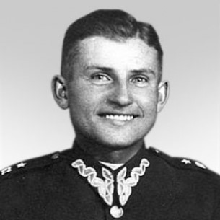
mjr Łukasz Ciepliński "Ostrowski", "Bogdan", "Ludwik"
Łukasz Ciepliński urodził się w rodzinie o tradycjach patriotycznych 26 listopada 1913 r. w Kwilczu. Zmarł w wieku 37 lat, 1 marca 1951 r. w Warszawie. Dzięki swoim licznym dokonaniom szybko awansował na podpułkownika piechoty Wojska Polskiego. Był żołnierzem Organizacji Orła Białego, ZWZ-AK, NIE, DSZ oraz kawalerem Orderu Orła Białego. W 2013r. został pośmiertnie awansowany do stopnia pułkownika.
Bezpośrednio po wybuchu II wojny światowej dowodził kampanią przeciwpancerną, za zasługi w walce pod Witkowicami został odznaczony Orderem Virtuti Militari i awansowany do stopnia porucznika. Po kapitulacji Polski trafił do polskiej placówki wojskowej w Budapeszcie, gdzie w drodze powrotnej został aresztowany. W maju 1940 r. zbiegł i rozpoczął swoją działalność konspiracyjną. Przyczynił się do stworzenia struktur wywiadu i kontrwywiadu. W 1944 roku, u schyłku wojny, jego oddziały brały udział w wyzwoleniu Rzeszowa. Brał udział w próbie odbicia żołnierzy AK więzionych przez NKWD w Rzeszowie. Następnie związał się ze Zrzeszeniem Wolność i Niezawisłość. W 1947 roku został aresztowany przez funkcjonariuszy UB, ze względu na obiecaną tzw. „cichą amnestię” dla jego podkomendnych, zgodził się współdziałać. Niedługo potem wycofał się z tej umowy, co stało się przyczyną śledztwa, a następnie kary śmierci.
Znany był z wyjątkowej pobożności i miłości do swojej Ojczyzny. Dzięki swojej pomysłowości przemycił z więzienia do swojej żony krótkie listy. Był dumny z tego, że może umrzeć za wiarę i Ojczyznę. Przed sądem mawiał, iż Ojczyzna była jego największą świetnością.

Slide 7
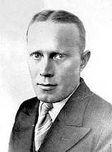
mjr Adam Lazarowicz „Jadzik”, „Grot”, „Klamra”
Urodził się 14 października 1902 roku w Berezownicy Małej k. Zbaraża na Podolu. W 1919 r. zgłosił się jako ochotnik do Wojska Polskiego. Wziął udział w walkach na Wołyniu. Ponownie zgłosił się ochotniczo do wojska w 1920 roku, został ranny w walkach pod Ostrołęką. Po uzyskaniu matury w 1921 roku, rozpoczął studia na Wydziale Historycznym Uniwersytetu Jagiellońskiego. W 1931 r. ukończył kurs podchorążych piechoty i został mianowany podporucznikiem. W 1940 roku został komendantem Placówki Dębica, a następie komendantem Obwodu w grudniu 1940 r. Pod jego dowodzeniem Obwód „Deser” wyrósł do rangi najlepszego Obwodu w Inspektoracie Rzeszowskim za co otrzymał w nagrodę sztandar przechodni. Współdziałał z Armią Czerwoną dostarczając jej cennych informacji wywiadowczych dot. położenia i wiedzy nt. wojsk niemieckich. Za tą pomoc został odznaczony Orderem Czerwonej Gwiazdy. Po przedostaniu się do Rzeszowa pełnił funkcje inspektora likwidowanego Inspektoratu AK Rzeszów. Następnie zaangażował się w działalność w strukturach Nie – DSZ – WiN. Został zamordowany w dniu 1 marca 1951 roku w więzieniu przy Rakowieckiej na Mokotowie.

Slide 8
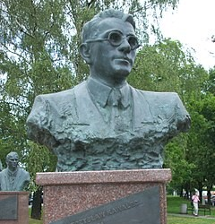
kpt. Mieczysław Kawalec,, Iza’’,, Żbik’’, ,,Psarski’’, ,,Stanisławski’’
Urodził się 5 lipca 1916 w Trzcianie, zmarł 1 marca 1951 w Warszawie. Absolwent i asystent na Wydziale Prawa Uniwersytetu Jana Kazimierza we Lwowie. W 1939 walczył w obronie Lwowa. Od 1940 w stopniu majora w ZWZ-AK: oficer wywiadu, zastępca komendanta i komendant w Obwodzie Rzeszów.
Od 1945 był kierownikiem wywiadu Okręgu Rzeszowskiego WiN. Aresztowany został 1 lutego 1948 w Poroninie, wraz z pozostałymi członkami Zarządu Głównego WiN został poddany nadzorowanemu przez NKWD śledztwu. Sąd skazał go na czterokrotną karę śmierci w pokazowym procesie 5–14 października 1950. Został zabity strzałem w tył głowy 1 marca 1951 r.

Slide 9
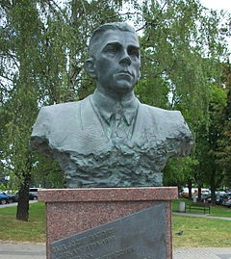
kpt. Józef Batory „Argus”,,Wojtek”, „Orkan”, „August”
Urodził się 20 lutego 1914 w Weryni, zmarł 1 marca 1951 w Warszawie. Pochodził z rodziny rolniczej, maturę zdał w Prywatnym Koedukacyjnym Gimnazjum w Kolbuszowej, w 1937 rozpoczął studia na Wydziale Prawa Uniwersytetu Jagiellońskiego. W stopniu podporucznika ukończył Kurs Podchorążych Rezerwy Piechoty w 22 Dywizji Piechoty Górskiej. Od jesieni 1945 r. aż do końca 1947 r. był stałym łącznikiem WiN-u. Aresztowany przez UB 2 grudnia 1947 r. Brutalne śledztwo trwało 3 lata i było prowadzone pod bezpośrednim nadzorem NKWD. Został rozstrzelany 1 marca 1951 r. w więzieniu mokotowskim.

Slide 10
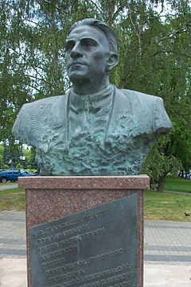
por.Franciszek Błażej „Tadeusz”, „Poleski”, „Roman”, „Bogusław”
Urodził się 27 października 1907 w Nosówce, zmarł 1 marca 1951 r. w Warszawie. Był absolwentem Szkoły Podchorążych Piechoty w Komorowie k. Ostrowi Mazowieckiej. W marcu 1939 r. dowodził 4. kompanią strzelecką w II batalionie, a w czasie kampanii wrześniowej w I batalionie mjr. Stefana Gieranowskiego.
Od 1939 w konspiracji, początkowo jako oficer szkoleniowy, potem jako oficer operacyjny Inspektoratu Rzeszowskiego AK. W nocy z 7 na 8 października 1944 wziął udział w akcji odbijania więźniów z Zamku Lubomirskich w Rzeszowie.
W 1945 roku działał w Zrzeszeniu Wolność i Niezawisłość, kierował działem propagandy Obszaru Południowego WiN, a od grudnia 1946 do aresztowania w październiku 1948 jego prezesem.
Franciszek Błażej został aresztowany przez organa bezpieczeństwa 2 września 1947. Poddany wraz z pozostałymi członkami IV ZG okrutnemu trzyletniemu, śledztwu nadzorowanemu przez NKWD, w którym był torturowany. Został zabity strzałem w tył głowy 1 marca 1951 r.

Slide 11
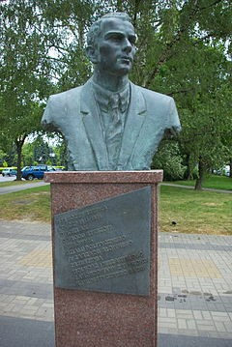
kpt. Józef Rzepka ,,Krzysztof’’, ,,Rekin’’, ,,Stefan’’, ,,Znicz’’
Urodził się 22 grudnia 1913 w Bratkowicach, zmarł 1 marca 1951 w Warszawie. Naukę rozpoczął w szkole powszechnej w Bratkowicach, kontynuował w I Gimnazjum w Rzeszowie. Uczęszczał do jednej klasy z Mieczysławem Kawalcem, który również został zamordowany w mokotowskim więzieniu. W roku 1934 rozpoczął studia prawnicze na Uniwersytecie Warszawskim. W latach 1937–1938 odbył służbę wojskową w 5 pułku strzelców podhalańskich w Przemyślu.
Od października 1939 zaczął organizować siatkę konspiracyjną w rodzinnych Bratkowicach, z którą od maja 1940 przeszedł pod komendę Związku Walki Zbrojnej.
Rzeszowski obwód AK na czas akcji „Burza” (przełom lipca i sierpnia 1944) został zorganizowany w cztery zgrupowania. Jedno z nich – Zgrupowanie III „Zachód”, którego dowódcą był por. Józef Rzepka, noszący wówczas pseudonim „Znicz”, działało w trójkącie Świlcza – Głogów – Bratkowice.
W marcu 1945 musiał przenieść się na Śląsk – do Katowic, później do Zabrza. Tam, pod zmienionymi nazwiskami – Józef Sieniawski i Bogusław Zosik – kontynuował opór w ścisłej współpracy z Łukaszem Cieplińskim. Organizował siatki wywiadu, przygotowywał raporty o życiu politycznym i nastrojach społecznych w kraju. Został stracony nad ranem 1 marca 1951 roku.

Slide 12
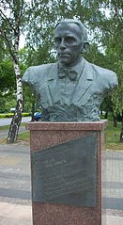
por. Karol Chmiel „Grom”, „Zygmunt”, „Katonowicz”, „Leon’’
Urodził się 17 kwietnia 1911 w Zagorzycach, zm. 1 marca 1951 w Warszawie. Świadectwo dojrzałości uzyskał w Gimnazjum im. Króla Władysława Jagiełły w Dębicy, a dyplom magistra prawa na UJ w Krakowie.
W czasie mobilizacji w sierpniu 1939 został powołany w stopniu plutonowego podchorążego rezerwy do Ośrodka Zapasowego 6 Dywizji Piechoty w Krakowie. W styczniu 1940 wstąpił do ZWZ, od stycznia 1941 dowodził plutonem. Od września 1945 rozpoczął działalność konspiracyjną w WiN na obszarze południowo-wschodnim, od stycznia 1947 był członkiem kierownictwa IV ZG WiN. Był współautorem Memoriału do ONZ w 1946, doradcą politycznym prezesa WiN, wyznaczony do przerzutu na Zachód. Został stracony nad ranem 1 marca 1951 roku.

Slide 13
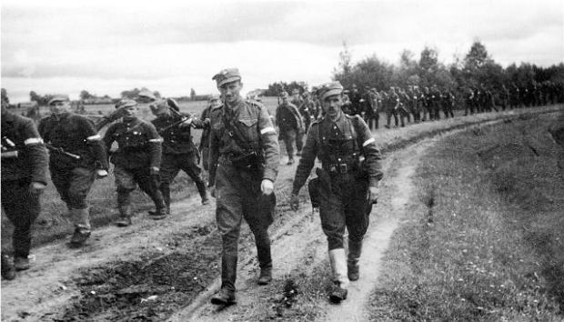
Dziękujemy za obejrzenie naszej prezentacji, mamy nadzieję, że się podobała ☺
Prezentację wykonały:
Agata Łobos
Anna Piskadło
z klasy 8 c, Szkoły Podstawowej nr 2 w Rzeszowie

